Slide 1
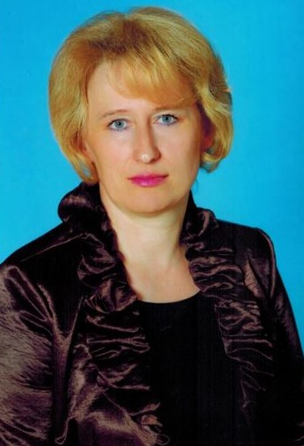
Республиканский конкурс профессионального мастерства работников сферы воспитания и дополнительного образования «Сердце отдаю детям»
Педагог дополнительного образования
Гончарова Светлана Юрьевна
МБОУ «Князевская СОШ с углубленным изучением отдельных предметов»
Тукаевского района РТ

Slide 2
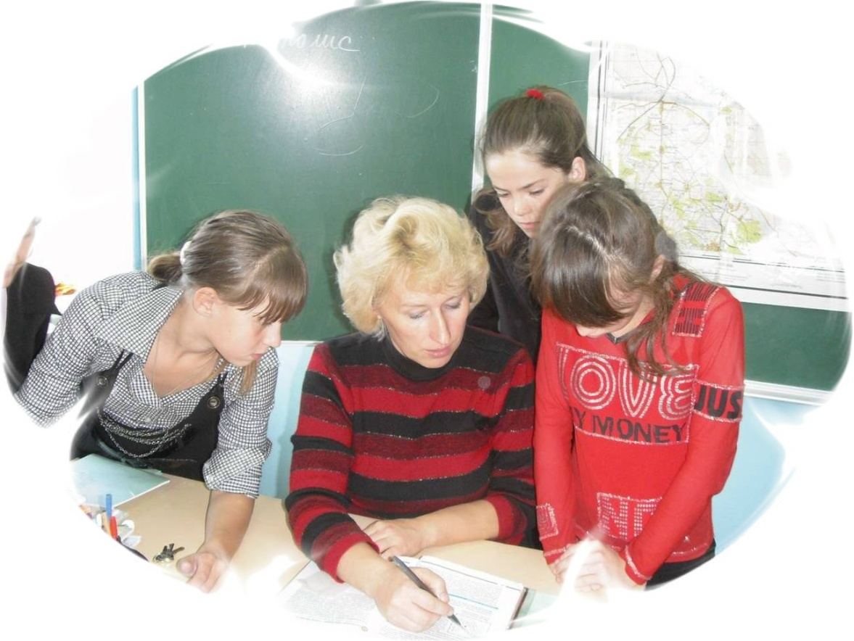
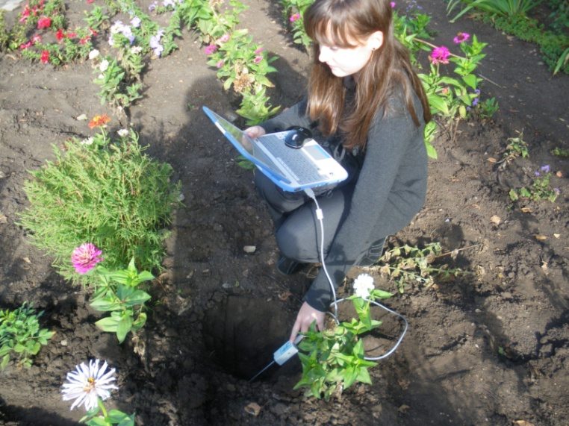
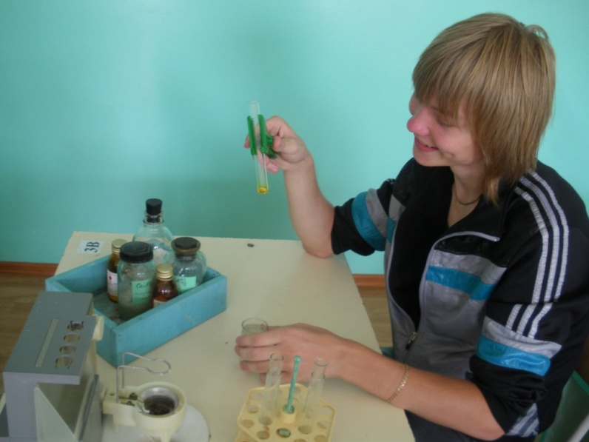
Сведения о качестве реализации программы ЭКОТОН

Slide 3
Участие в научно-практических конференциях разного уровня
Экология, город и мы
Молодежь в научном поиске
Чтения имени А.С.Тайсина «Край в котором я живу
Я –исследователь
Эколого-географические особенности Республики Татарстан
Паруса науки
Им Лобачевского

Slide 4
Анализ результативности

Slide 5
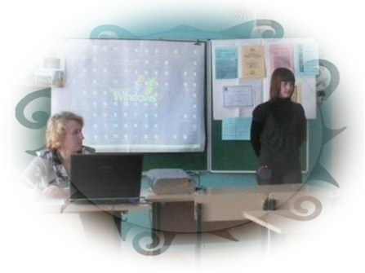
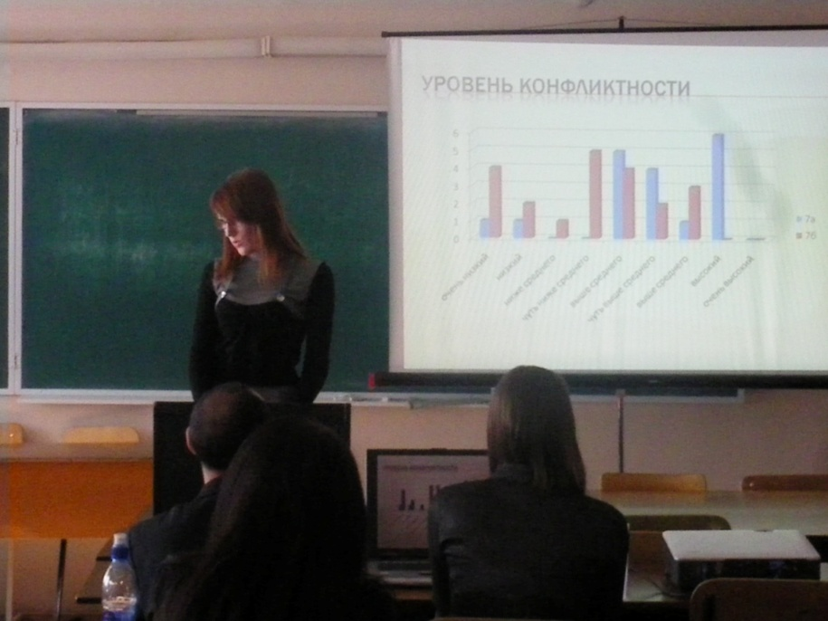
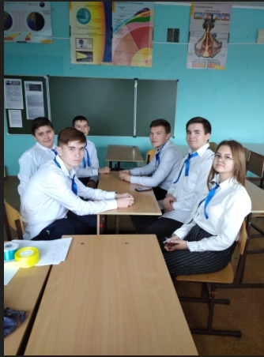
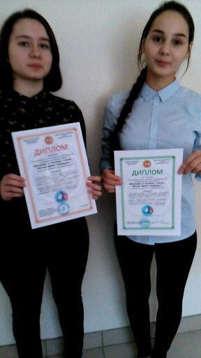
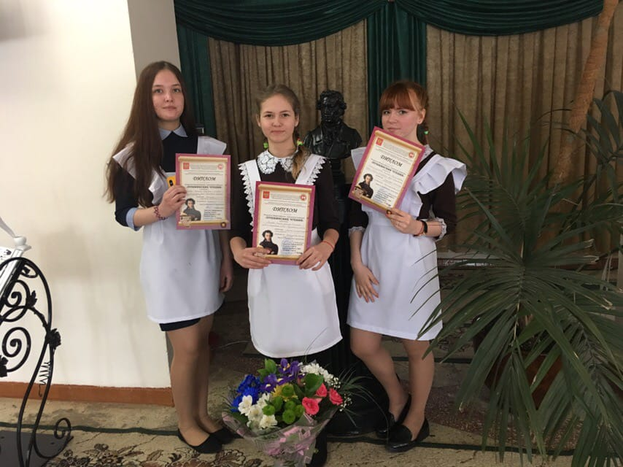

Slide 6
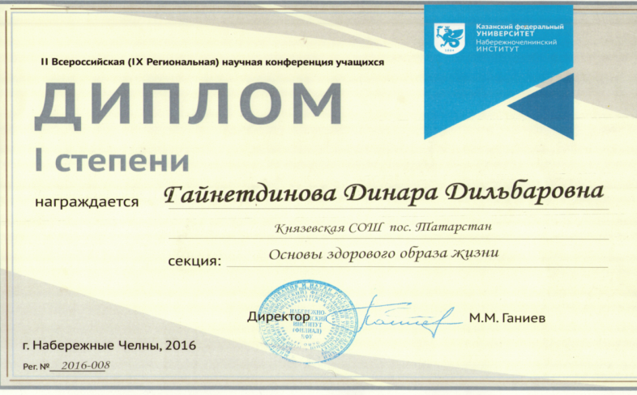
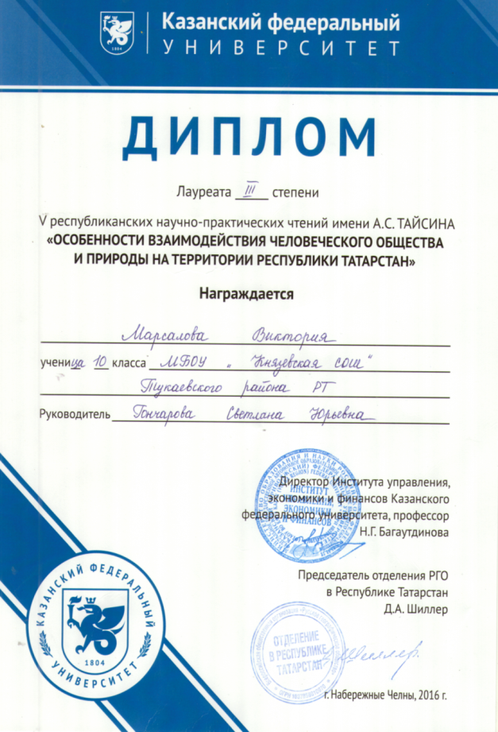
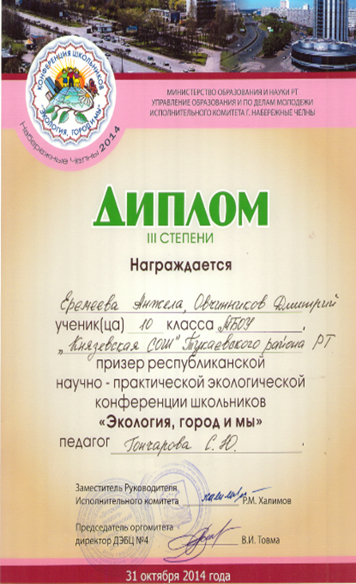
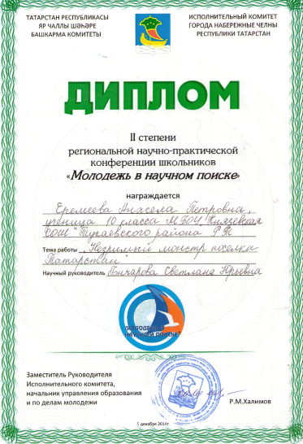


Slide 7
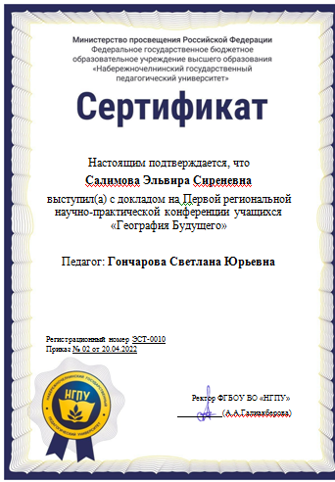
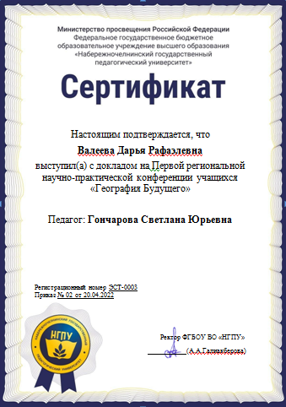
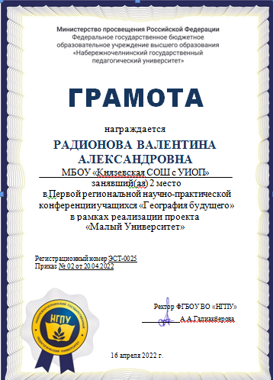

Slide 8
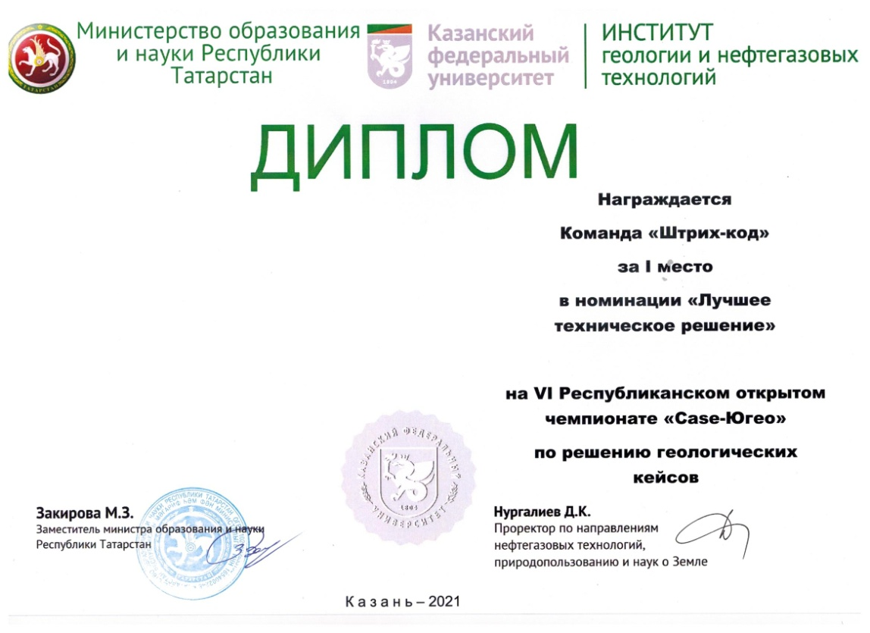
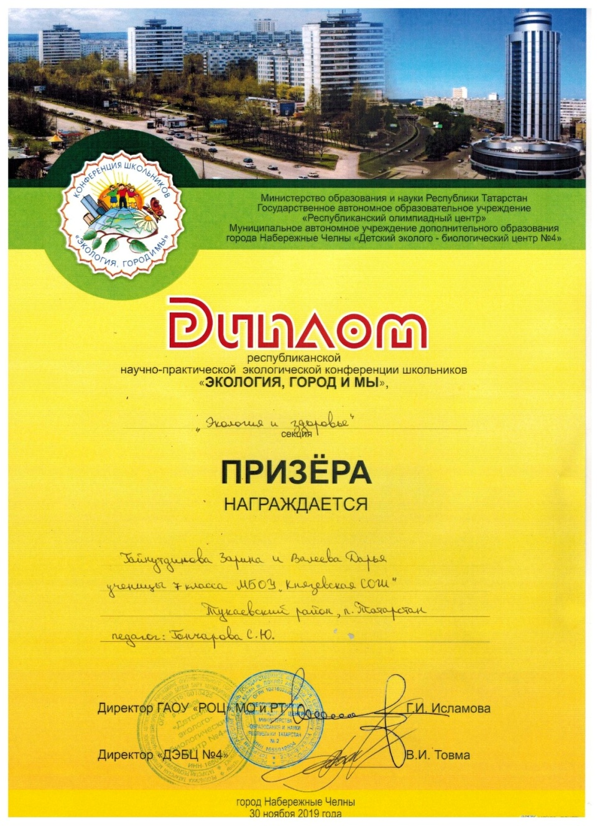

Slide 9

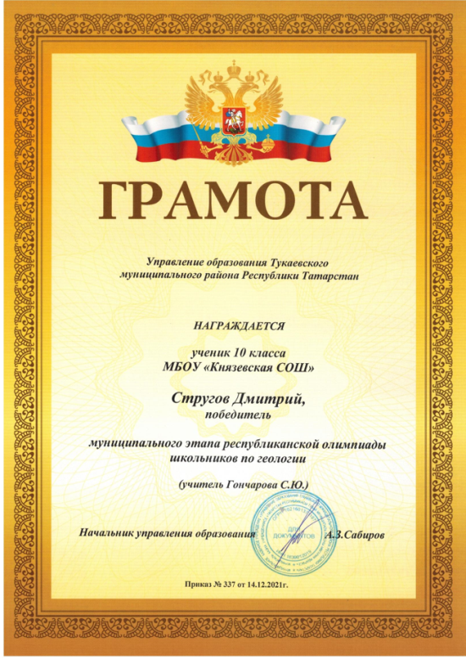

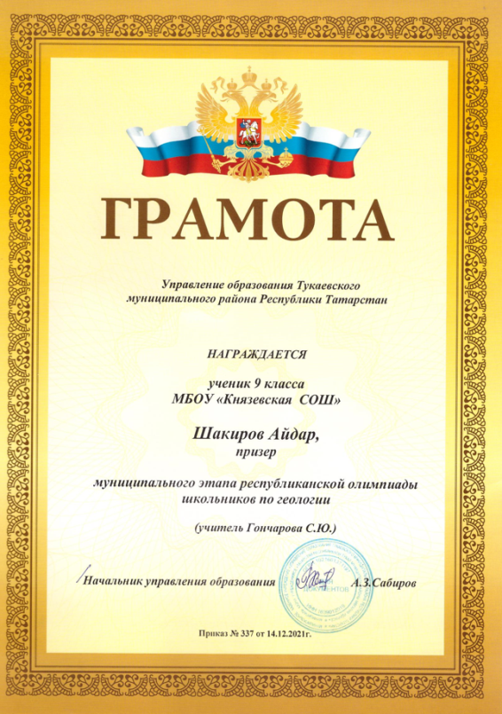


Slide 10

